Slide 1
社會企業議題松
創意行銷與創新永續

Slide 2
目錄
1.提案主題
2.創業構想影片
3.LOGO或產品照片
4.提案內容
5.團隊成員介紹
6.提案執行經費規劃(10萬)
7.提案執行期程規劃

Slide 3
提案主題：
希望的種子

Slide 4
源起
鑒於近年來全球暖化日益嚴重，不但導致了極圈冰層不斷消退、海平面上升、極端氣候等，其中如巴西森林大火、澳洲叢林大火等多場森林大火更是燒掉了數以萬計的林地，而造成全球暖化的原因與人類的活動脫不了關係，因此身為造成這個結果的我們應該為此做出一些彌補，

Slide 5
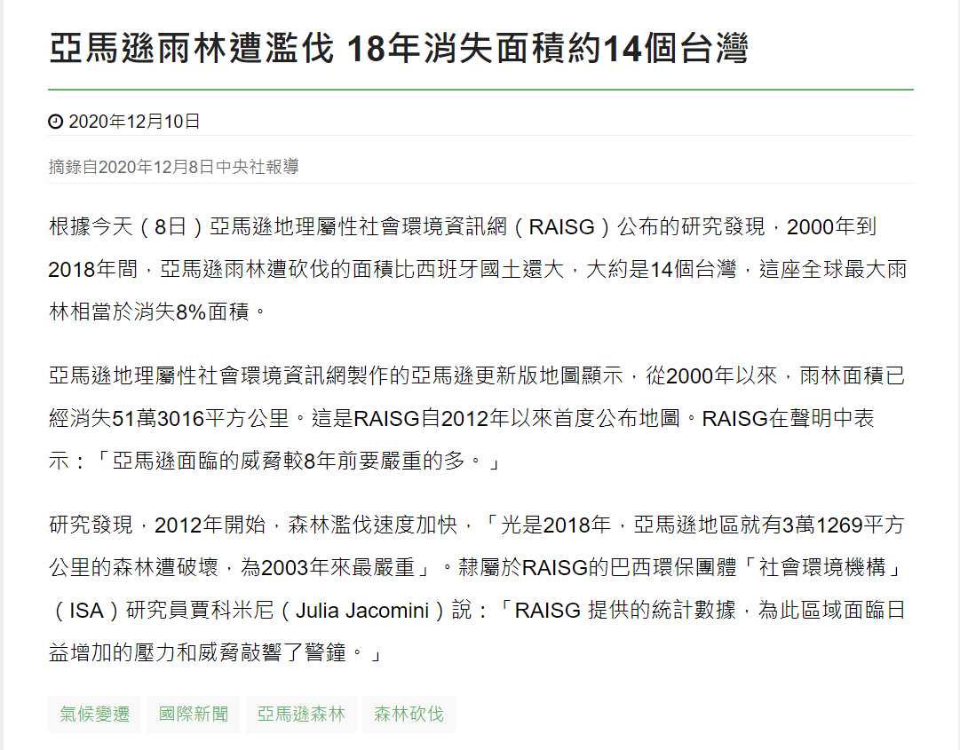
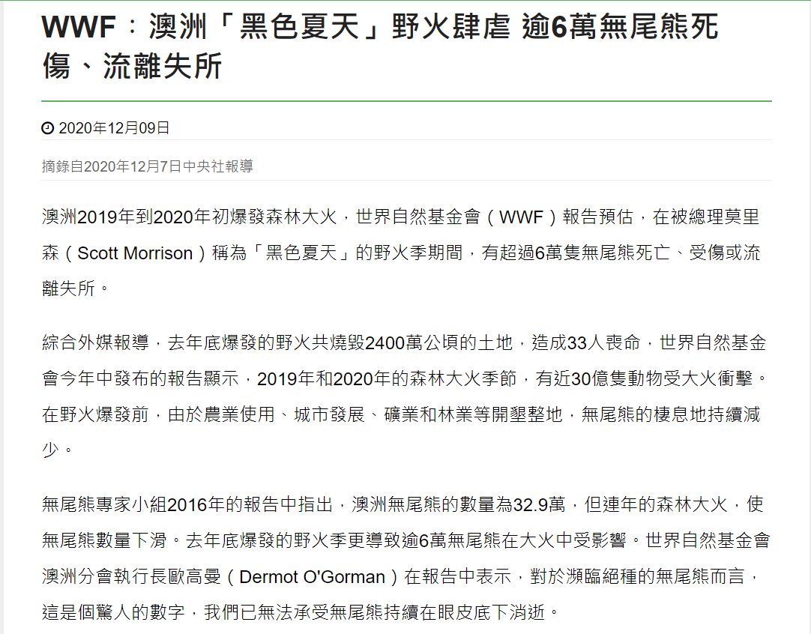
森林消逝的實例

Slide 6
願景
我們期望在這個環境破壞日益嚴重的世代裡，能夠在人們的心中種下保護環境、節能減碳想法的種子，在大地上種下有朝一日將成為大樹的種子，希望這些種子能在不久的將來成為地球的希望。

Slide 7
發想
據統計，大多數的民眾對寺廟捐款的金額大約在1000元以下和1000~3000元這兩個區間居多，而會讓民眾願意捐款的動機主要有消災祈福做功德、感恩奉獻、回饋社會、佈施修行或建廟及修廟為主，由此可知一般民眾對於即使無法得到實質回饋的付出也不會有所牴觸；所以我們打算以贖罪券的概念來推行，簡單來說，我們希望能讓民眾更加認識現今環境破壞的嚴重性，以及明白日常生活中所製造的垃圾對環境造成了多大的傷害，然後在向民眾推行我們的商品，而我們的收入將用做購買樹苗來植樹等用途。

Slide 8
活動內容
我們希望能夠與公廟合作推廣減燒金紙多種樹的活動，主要的活動內容就是以鼓勵民眾減少焚燒金紙，取而代之的是以認購樹苗來植樹作為功德，以達到造林即造福的目標，而對認購樹苗者則可獲我們的產品-----護身符或佛珠等，亦可直接購買我們的產品，一樣能達到您認購樹苗我們種樹的理念。
另外若情況可以我們也希望能夠將護身符升級成有悠遊卡功能的護身符

Slide 9
創業構想影片
首先讓觀眾看看地球生態受到破壞的畫面以及垃圾汙染嚴重等片段，讓觀眾能夠先體認到事情的嚴重性，從而萌生一絲對地球的愧疚，之後再慢慢帶入我們所想表達的理念，讓觀眾能夠感同身受並支持我們的想法。

Slide 10
LOGO或產品照片

Slide 11
團隊成員介紹
都是國立台東大學資工系的
吳禹亨：時而內向害羞時而熱情開朗，是吃貨一個
張家邁：喜歡打球、聽聽音樂
王彥翔：非常謙虛可能是深藏不露

Slide 12
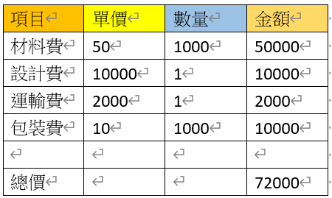
提案執行經費規劃

Slide 13
提案執行期程規劃

Slide 14
Q & A
謝謝大家

